Slide 1
Viikon teema:
Kestävä rukous
4-7.10.2010
Aiheena tänään:
Miksi rukousvastaukset viipyvät osa 1

Slide 2
Annetaan Jumalalle aikaa vastata ja otetaan huomioon seuraavat asiat:
Joskus tarvitaan aikaa, että monimutkaisen tilanteen osat saadaan paikoilleen.

Slide 3
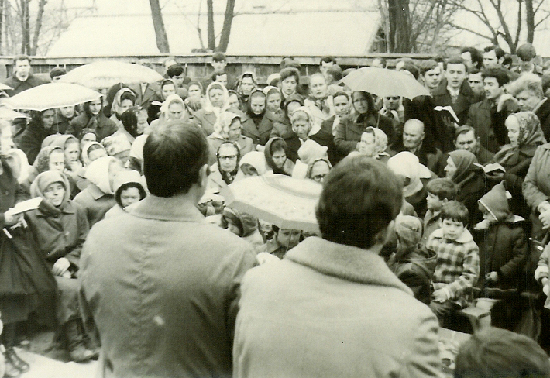
Esimerkki: Rautaesiripun romahtaminen
Itä-Euroopassa kymmenien vuosien jälkeen.
Miljoonat rukoilivat
idässä ja lännessä –
mitään ei näyttänyt
tapahtuvan
Odotusaikana tapahtui silti paljon hengen maailmassa
Tapahtui myös näkyvässä maailmassa: nousi sopivia johtajia, tuli sopiva poliittinen, taloudellinen ja sotilaallinen tilanne

Slide 4
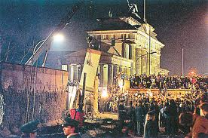
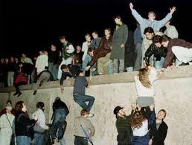
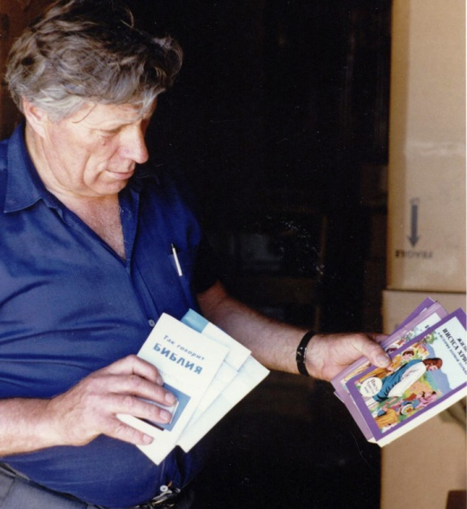
Lopulta tuli Jumalan toiminnan aika ja muutokset tulivat yhtenä vyörynä
Miljoonia Raamattuja vietiin heti entiseen Neuvostoliittoon!

Slide 5
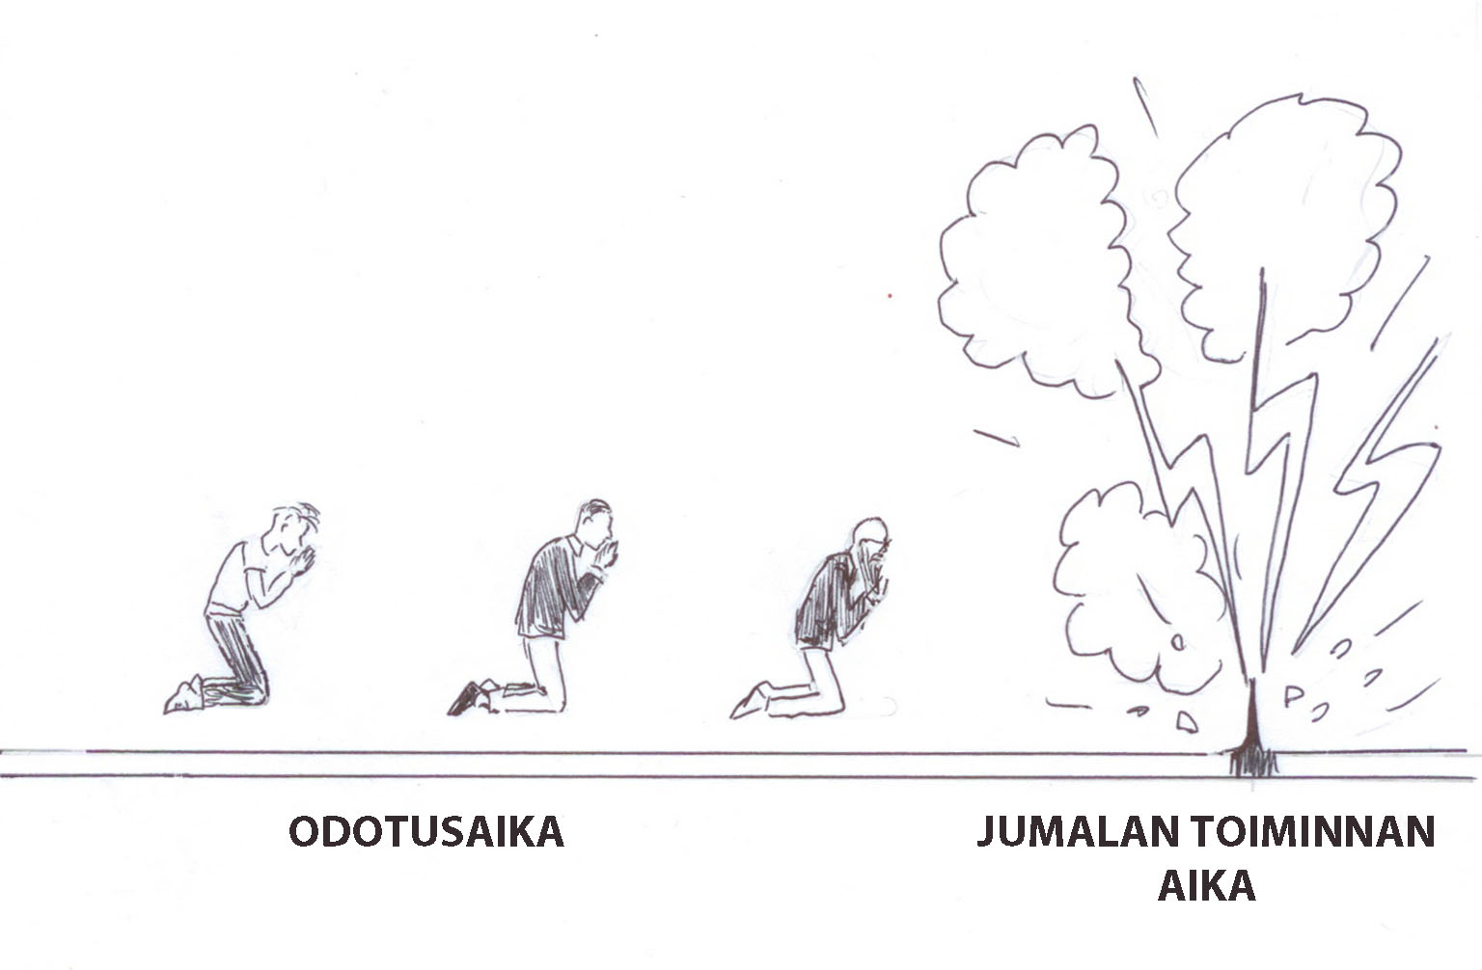
Odotusaika ja Jumalan toiminnan aika kuuluvat yhteen
Jumalan toiminnan ajan tapahtumat tulevat sen vuoksi,
mitä on tapahtunut odotusajan aikana.

Slide 6
2. Tarvitaan aikaa, että Jumala voi järjestää olosuhteita rukouskohteenamme olevan henkilön elämässä
Näin Jumala voi tuoda hänet tilanteeseen, että hän vapaasta tahdostaan antaa Jumalalle sijaa elämässään.

Slide 7
Jumala voi vaikuttaa olosuhteisiin – mutta siihen voi mennä aikaa.
Luuk. 13:8 (Puutarhuri sanoi viinitarhan omistajalle hedelmättömästä puusta): 'Herra, anna sen olla vielä tämä vuosi; sillä aikaa minä kuokin ja lannoitan maan sen ympäriltä.

Slide 8
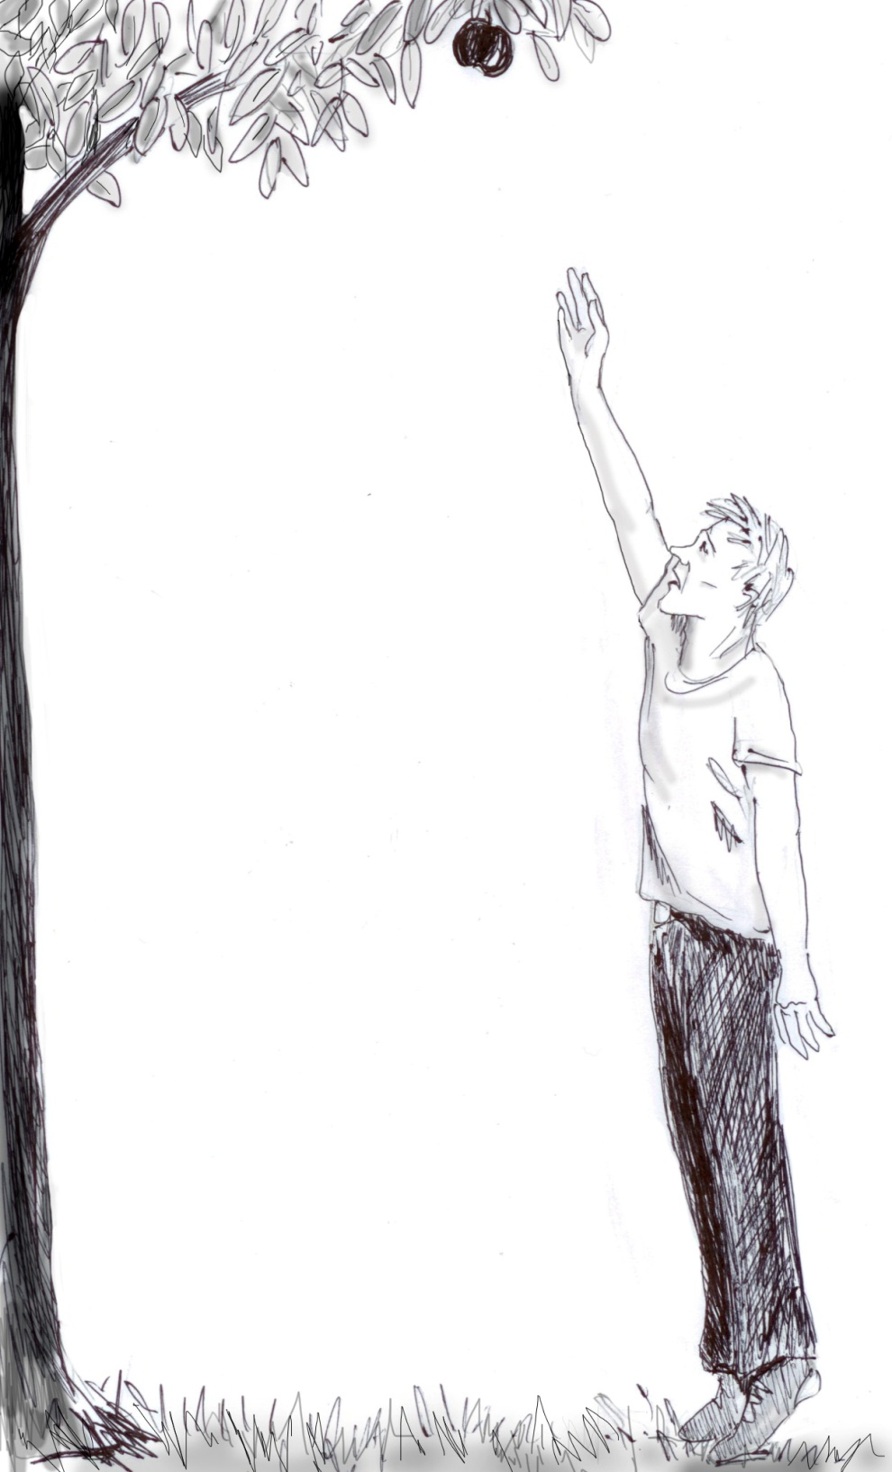
3. Tarvitaan aikaa edellytysten luomiselle rukous- vastauksille
Rukoile asteittain, ole realistinen, älä kurota liikaa.
Sinulla ei ehkä vielä ole edellytyksiä saada sitä, mitä rukoilet.

Slide 9
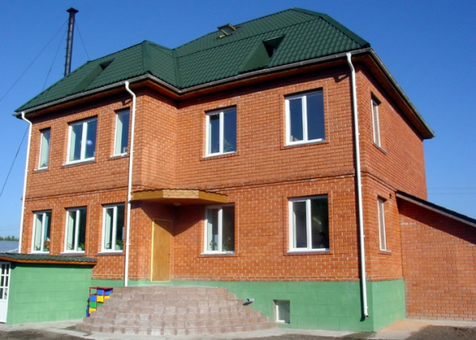
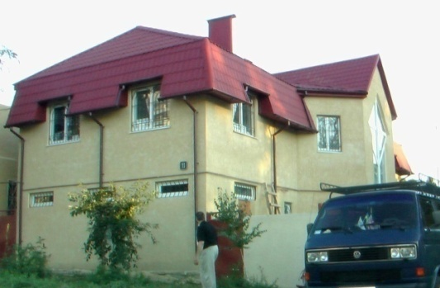
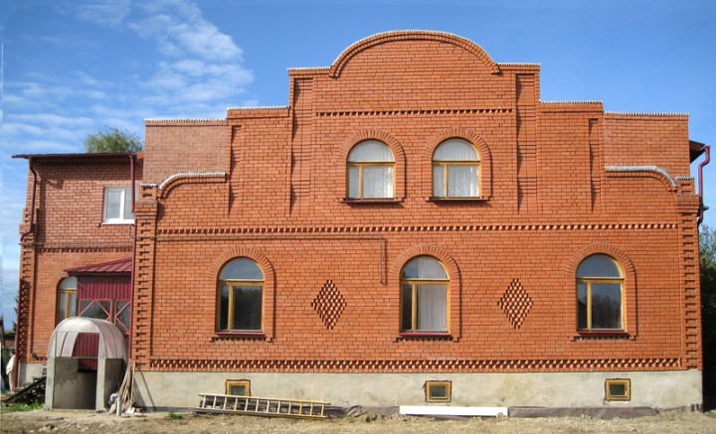
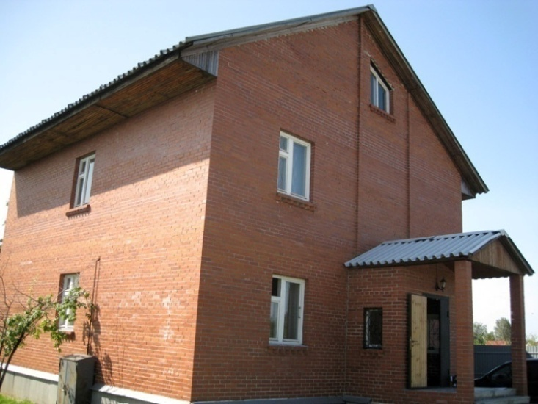
Esimerkki 1:
Tavoitteet lähetystyössä: Mission Possiblen 10 turvakotia
Haaveilimme asioista, jotka olivat Jumalan tahdon mukaisia mutta meille silloin vielä liian vaativia.
Meillä ei ollut 12 vuotta sitten valmiuksia vastaanottaa rukousvastausta (10 turvakotia).
. . .

Slide 10
Tähän liittyvä Jumalan valtakunnan
työntekijän ohjesääntö:
Kun pyydät Jumalalta uskonhenkisesti suuria asioita, sinun on tärkeää olla
sikäli realistinen, että ymmärrät edellytykset, joita tarvitaan niin hengen maailmassa kuin näkyvässä maailmassa.

Slide 11
Tähän liittyvä hengellinen lainalaisuus:
Mitä pitempään teemme yhteistyötä Jumalan kanssa, sitä enemmän todellisuustaju kasvaa
- mutta sitä enemmän myös usko kasvaa!

Slide 12
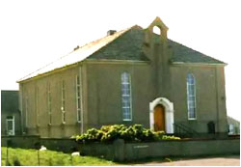
Esimerkki 2:
Herätyksen rukoileminen
Ennen kuin Jumala voi antaa herätyksen, sille on oltava edellytykset.
Yksi edellytys historian herätyksissä: palava ja määrätietoinen rukous.
Hebridien herätys Skotlannissa 1949-1952 alkoi Barvasin seurakunnan pienen ryhmän rukouksesta

Slide 13
4. Tarvitaan aikaa, että omasta elämästäsi karsiutuisivat pois asiat, jotka estävät vastausta.
Jumalan on puhdistettava meidät, että voimme olla käyttökelpoisia ja vastaanottaa rukousvastauksia.
”Jokaisen oksan, joka kantaa hedelmää, hän puhdistaa, että se kantaisi runsaamman hedelmän.” Joh. 15:2

Slide 14
5. Joskus vihollisen voimat hidastavat Jumalan vastausta
Taistelu näkymättömässä maailmassa Danielin vastaus viipyi 3 viikkoa, Dan 10:12-14:
Hän /enkeli/ sanoi minulle: "Älä pelkää, Daniel, sillä ensimmäisestä päivästä asti, jona sinä taivutit sydämesi ymmärrykseen ja nöyryyteen Jumalasi edessä, ovat sinun sanasi tulleet kuulluiksi; ja sinun sanojesi tähden minä olen tullut.
Persian valtakunnan enkeliruhtinas seisoi vastustamassa minua kaksikymmentäyksi päivää, mutta katso, Miikael, yksi ensimmäisistä enkeliruhtinaista, tuli minun avukseni, sillä minä olin jäänyt yksin sinne, Persian kuningasten tykö.
Ja minä tulin opettamaan sinulle, mitä on tapahtuva sinun kansallesi päivien lopulla; sillä vielä tämäkin näky koskee niitä päiviä.”

Slide 15
Liian suuri hengellinen vastus:
”Tätä lajia ei saa ulos muuten kuin rukouksella ja paastolla.” (Mark. 9:29)
Jos ongelman ytimessä ovat ”tätä lajia” olevat pimeyden voimat, tarvitaan enemmän rukousta, tarvitaan paastoa.

Slide 16
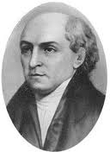
6. Joillakin alueilla vihollinen on saanut niin paljon sijaa, että hengelliseen läpimurtoon tarvitaan pitkää rukoustaistelua
Esimerkki: Legendaarinen
Intian lähetti William Carey
1700-luvuilla.

Slide 17
7. Vastausta viivyttämällä Jumala valmistelee jotain suurempaa, mistä tulee Hänen nimelleen vielä suurempi kunnia.
Jumala voi viivyttää vastausta tarkoituksella, että mahdollisimman moni henkilö saa myöhemmin siunauksen.
Lasaruksen herättäminen kuolleista
Jairuksen tyttären herättäminen kuolleista.

Slide 18
Meidän on annettava Jumalan toimia tavalla, jonka Hän näkee parhaaksi, ja ulottuvuuksissa, joita me emme tunne.
Vaikka on vaikeaa odottaa, voimme luottaa Jumalaan. Hän näkee kokonaiskuvan.

Slide 19
Viikon teema:
Kestävä rukous
4-7.10.2010
Aiheena huomenna:
Miksi rukousvastaukset viipyvät, osa 2

